Slide 1
MODELO DE REFERENCIA OSI (OSI, Open System Interconection).

Slide 2
MODELO DE REFERENCIA OSI
Creada en 1947, la organización internacional de Estandarización (ISO, internacional Standards Organization) es un organismo multinacional dedicado a establecer acuerdos mundiales sobre estándares internacionales.
Un sistema abierto es un modelo que permite que dos sistemas diferentes se puedan comunicar independientemente de la arquitectura subyacente.

Slide 3
OBJETIVO DEL SISTEMA
El objetivo del modelo OSI es permitir la comunicación entre sistemas distintos sin que sea necesario cambiar la lógica del hardware o el software subyacente. El modelo OSI no es un protocolo; es un modelo para comprender y diseñar una arquitectura de red flexible robusta e interoperable.

Slide 4
CONCEPTO
El modelo OSI es una arquitectura por niveles para el diseño de sistemas de red que permite la comunicación entre todos los tipos de computadoras.
Está compuesto por siete niveles separados, pero relacionados, cada uno de los cuales define un segmento del proceso necesario para mover la información a través de una red.
El físico (nivel 1), el de enlace (nivel 2), el de red (nivel 3), el de transporte (nivel 4), el de sesión (nivel 5), el presentación (nivel 6) y el de aplicación (nivel 7)

Slide 5
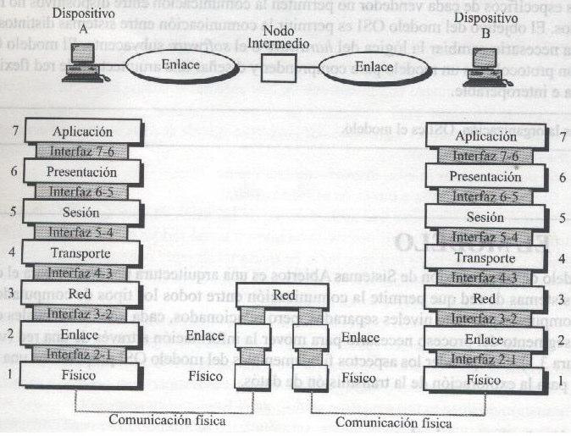
La figura muestra los niveles involucrados en el envío de un mensaje del dispositivo A al dispositivo B. A medida que el mensaje viaja de A a B, puede pasar a través de muchos nodos intermedios. Estos nodos intermedios habitualmente solo tiene los tres primeros niveles del modelo OSI.

Slide 6
ORGANIZACIÓN DE LOS NIVELES
Los siete niveles pertenecen a tres subgrupos. Los niveles 1, 2 y 3 físico, enlace y red, son los niveles de soporte de red. Tienen que ver con los aspectos físicos de la transmisión de los datos de un dispositivo a otro (especificaciones eléctricas, conexiones físicas, direcciones físicas y temporización de transporte y fiabilidad).
Los niveles 5, 6 y 7, sesión, presentación y aplicación proporcionan servicios de soporte de usuario. Permite la interoperabilidad entre sistemas software no relacionados.
El nivel 4 nivel de transporte, asegura la transmisión fiable de los datos de extremo a extremo, mientras que el nivel 2 asegura la transmisión fiable de datos en un único enlace.

Slide 7
FUNCIONES DE LOS NIVELES DE MODELO OSI
1. Nivel físico: coordina las funciones necesarias para trasmitir el flujo de datos a través de un medio físico. Trata con las especificaciones eléctricas y mecánicas de la interfaz y del medio de transmisión. También define los procedimientos y las funciones que los dispositivos físicos y la interfaces tienen que llevar a cabo para que sea posible la transmisión.

Slide 8
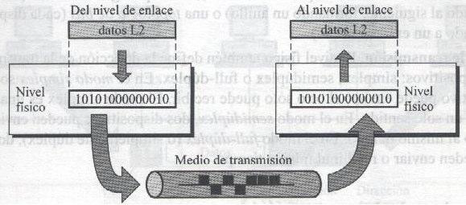
La figura muestra la posición del enlace físico con respecto al medio de transmisión y al enlace de datos.

Slide 9
El nivel físico se relaciona con lo siguiente:
Características físicas de las interfaces y el medio. El nivel físico define las características de la interfaz entre los dispositivos y el medio de transmisión. También define el tipo de medio de transmisión.
Representación de los bits. Los datos del nivel físico están compuestos por un flujo de bits (secuencias ceros y unos) sin ninguna interpretación. Para que puedan ser transmitidos, es necesario codificarlos en señales, eléctricas u Ópticas. El nivel físico define el tipo de codificación (como los ceros y unos se cambian en señales).

Slide 10
Tasa de datos. El nivel físico también define la tasa de transmisión: el número de enviados cada segundo. En otras palabras, el nivel físico define la duración de un bit, es decir, cuánto tiempo dura.
Sincronización de los bits. El emisor y el receptor deben estar sincronizados a nivel de bit. En otras palabras los relojes del emisor y el receptor deben estar sincronizados.
Configuración de la línea. El nivel físico está relacionado con la conexión de dispositivos al medio. En una configuración punto a punto se conectan dos dispositivos a través de un enlace dedicado. En una configuración multipunto un enlace es compartido por varios dispositivos.

Slide 11
Topología física. La topología física define como están conectados los dispositivos para formar una red. Los dispositivos deben estar interconectados usando una topología en malla (cada dispositivo conectado a otro dispositivo) una topología en estrella (dispositivos conectados a través de un dispositivo central), una topología en anillo (un dispositivo conectado al siguiente formando un anillo) o una topología de bus (cada dispositivo esta conectado en un enlace común).
Modo de transmisión. El nivel físico también define la dirección de la transmisión entre dos dispositivos: simplex, semi dúplex o full dúplex. En el modo símplex solo un dispositivo puede enviar; el otro solo puede recibir. El modo simplex es una comunicación en un solo sentido en el modo semi dúplex, dos dispositivos pueden enviar o recibir, pero no al mismo tiempo. En el modo full dúplex (o simplemente duplex) dos dispositivos pueden enviar o recibir al mismo tiempo.

